Slide 1
Urknalltheorie S. 37-39

Slide 2
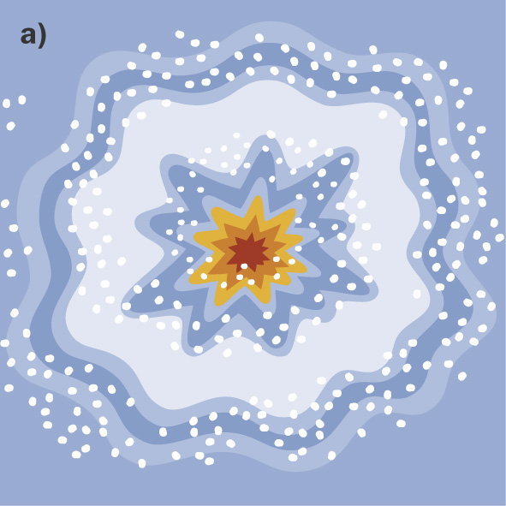
UrknallTheorie (Hubble, 1929)

Slide 3
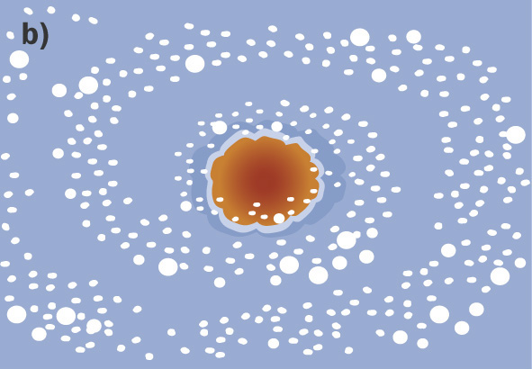
Solarer Urnebel nach Ausdehnung des Universums (Alter ca. 20 Mrd. Jahre

Slide 4
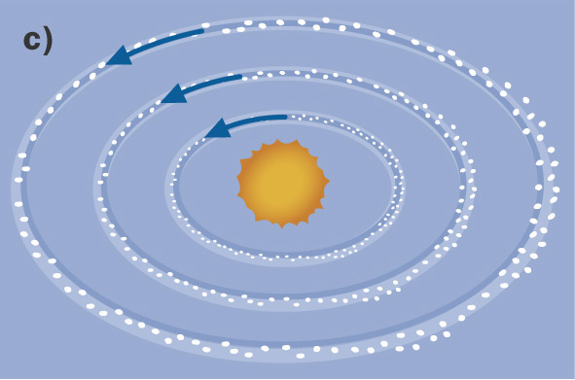
Unsere Milchstrasse entsteht

Slide 5
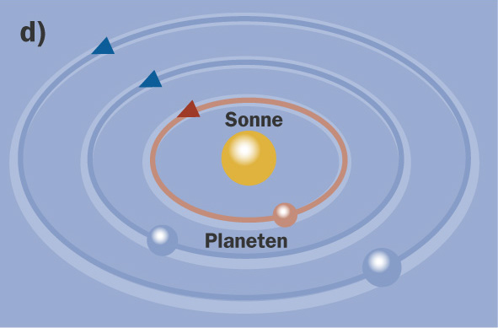
Unser Sonnensystem entsteht (Alter 4.6 Mrd. Jahre)

Slide 6
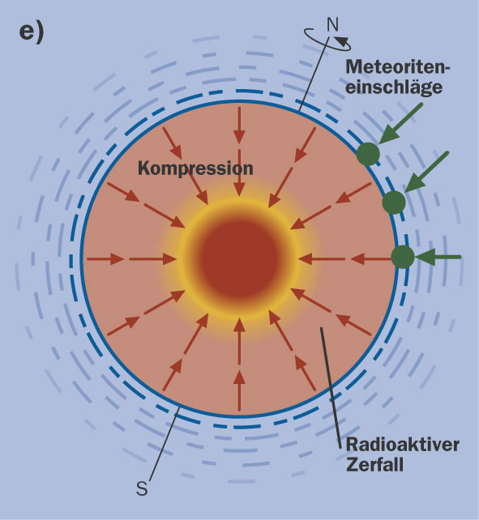
Entstehung der Erde

Slide 7
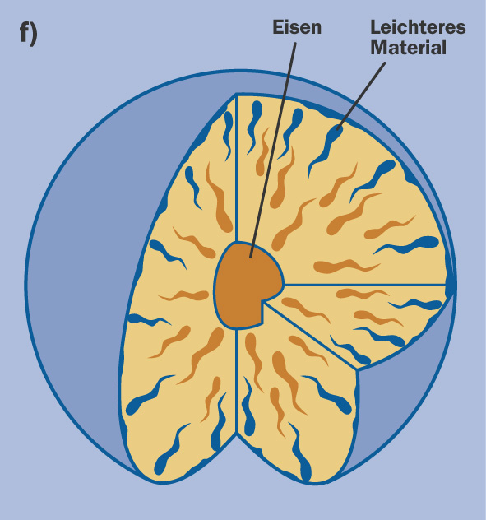
Schalenaufbau der Erde

